Slide 1
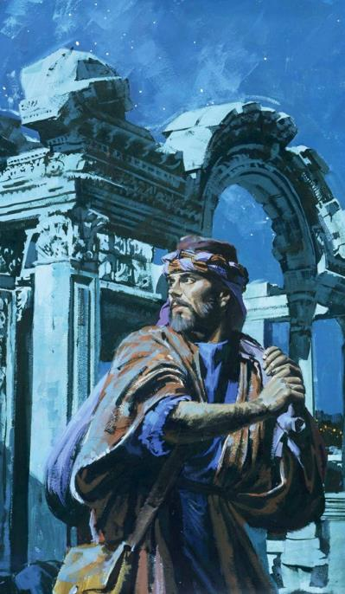
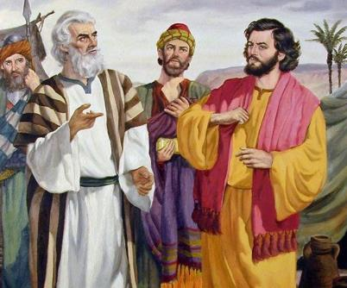
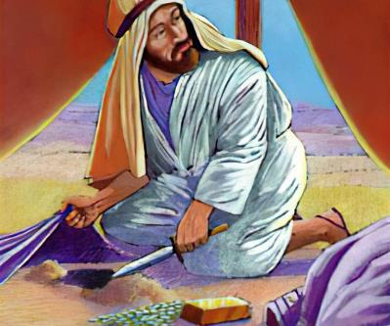
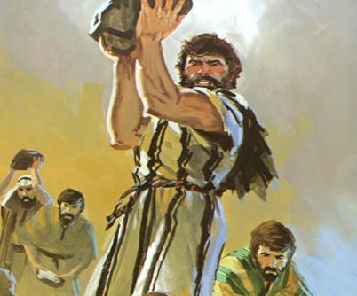
2025年11月8日 第6課
内なる敵

Slide 2
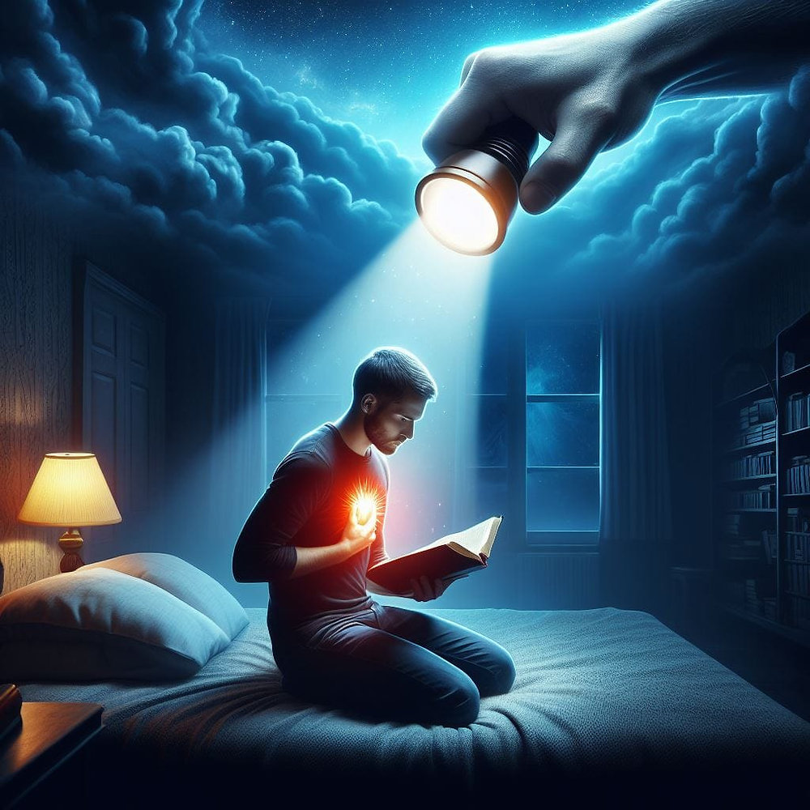

心を探り、その はらわたを
究めるのは／
主なるわたしである。
それぞれの道、
業の結ぶ実に従って報いる。
エレミヤ書 17:10, 新共同訳

Slide 3
「主であるわたしは心を探り、 思いを試みる。
おのおのに、 その道にしたがい、
その行いの実によって報いをするためである」。
エレミヤ書 17:10, 口語訳

Slide 4


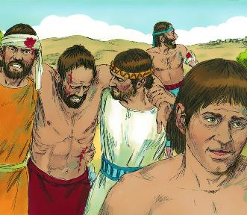
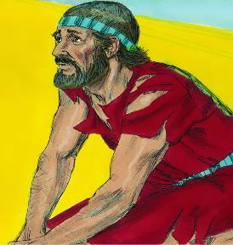





非論理的な軍事戦術の結果、エリコの城壁は陥落した。イスラエル軍は町に入り、町を徹底的に破壊した。 勝利は誰のものか？イスラエルはこれにほとんど関与していなかったため、神の勝利である。
綿密に練られた軍事戦略の結果、アイは勝利を収めた。 一体誰が敗北したというのか？それはイスラエルの人々だ。彼らは神を頼りにしていなかったのだ。
ついに彼らが神に問いかけた時、その答えは響き渡るほど明瞭だった。「イスラエルは罪を犯し、もはや敵に打ち勝つことはできない。どうすれば神の恵みを取り戻せるだろうか？」
契約違反 (ヨシュア記 7:1-5, 10-13)
アカンの罪 (ヨシュア記7:14-19)
運命を決める選択 (ヨシュア記7:20-26)
希望の門 (ヨシュア記8:1-29)
神の力の証人 (ヨシュア記7:6-9)

Slide 5

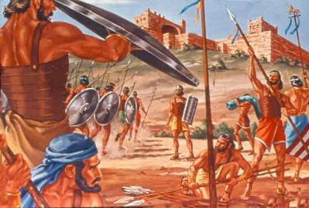
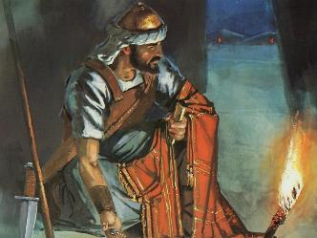
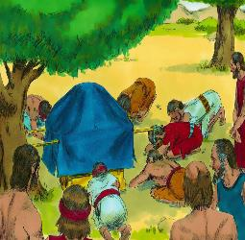
契約違反
イスラエルは罪を犯し、わたしが命じた契約を破り、滅ぼし尽くしてささげるべきものの一部を盗み取り、ごまかして自分のものにした。 (ヨシュア記 7:11)
エリコに派遣された斥候たちから好意的な報告を受けた後、ヨシュアは神に相談し、町を占領するための戦略を神から授かりました。
もしヨシュアがアイに派遣した斥候からの報告を受けても、神に尋ねていたら、36人の死は避けられたことでしょう。（ヨシュ 7:1-5）
しかし、敗北の本当の理由は何だったのでしょうか。あるいは、神がヨシュアにアイを攻撃しないように命じた理由は何だったの でしょうか（ヨシュ 7:12）。
神は「イスラエルは罪を犯した」と指摘になりました。聖書のどこにも、このようなニュアンスで「彼らは 犯した…彼らは…彼らは奪った…彼らは嘘をついた…彼らはそれを自分たちの所有物にした」と記されて いる箇所はありません。
複数形であることに注目してください。罪は一人の 男によって犯されましたが、その罪は民全体に及ぶ のです。彼らは契約を破ったので、それを回復する ためには根絶されなければなりませんでした。

Slide 6
共同体内の個人の悪い行いによって、 共同体全体がどんな形で苦しむ 可能性がある でしょうか。 また、実際にどのように 苦しんできたでしょうか。 どんな例が思い浮かび ますか。 共同体は、いかに影響を受けましたか。

Slide 7
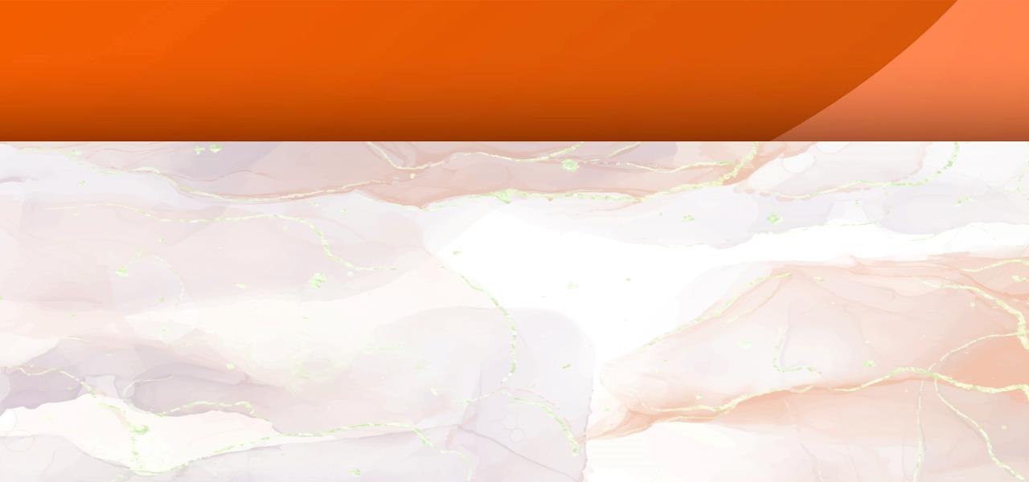
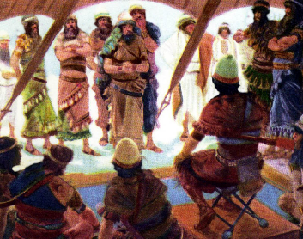
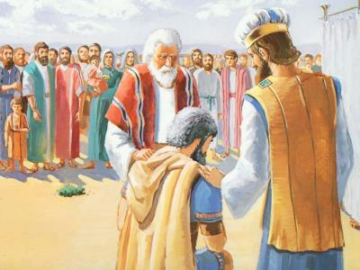
アカンの罪
明日の朝、あなたたちは部族ごとに進み出なさい。主の指摘を受けた部族は、氏族ごとに進み出なさい。主の指摘を受けた氏族は、家族 ごとに進み出なさい。主の指摘を受けた家族の男子は、一人ずつ進み出なさい。(ヨシュア記 7:14)
集団の罪（民全体の罪）を取り除くためには、罪人を取り除かなければ ならなかった（ヨシュ7:15）。排除？悔い改めれば赦されるのでは？ もちろん赦される！しかし、アカンは心から悔い改めるそぶりを見せ なかった（悔い改める機会は何度もあった）。
調査手続きが発表され、調査自体は翌日から始められることになった。(ヨシュ 7:14-15)
ユダ族が指摘を受けた(ヨシュ 7:16)
ゼラの氏族が指摘を受けた(ヨシュ 7:17a)
ザブディ家が指摘を受けた(ヨシュ7:17b)
カルミの子アカンが指摘を受けた(ヨシュ7:18)
アカンは黙っていた
アカンは黙っていた
アカンは黙っていた
アカンは黙っていた
アカンは黙っていた
神の優しさと愛を反映して、ヨシュアはアカンに罪を告白するように求めました（ヨシュ 7:19）。
アカンは告白しましたが、赦しを求めませんでした（ヨシュ7:20）。彼は、神が求める悔い改めの呼びかけに、頑固な心で反応したのです。

Slide 8
神がすべてをご存じであるという認識は、あなたにどんな影響を与えますか。

Slide 9
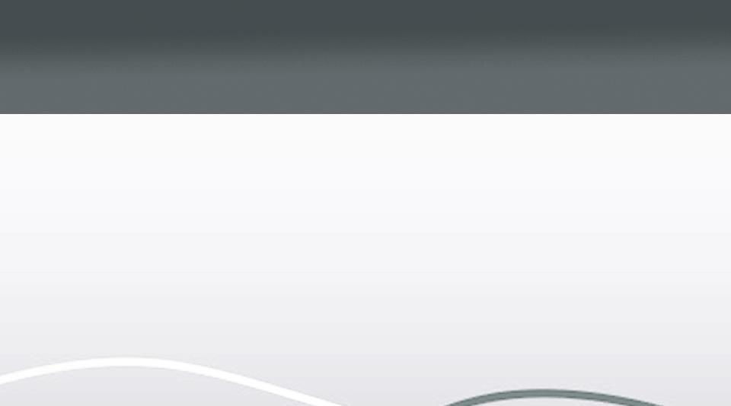
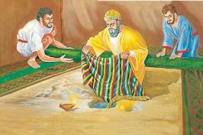

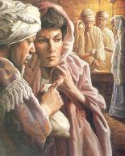
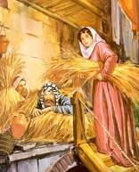
運命を決める選択
分捕り物の中に一枚の美しいシンアルの上着、銀二百シェケル、重さ五十 シェケルの金の延べ板があるのを見て、欲しくなって取りました。今それらは、 わたしの天幕の地下に銀を下に敷いて埋めてあります。」(ヨシュア記 7:21)
ヨシュアはアカンに、神に栄光を帰し、罪を告白するよう 求めました（ヨシュ7:19）。それは彼にとって最後の機会 でした。もし彼が告白した時に赦しを願っていたら…しかし 彼はそうしなかったため、赦しは得られませんでした（民15:30-31）。
ラハブ
彼女はスパイを屋根の上に隠した
彼女はイスラエルに 対して親切に行動した
アカン
彼は盗品を地面に 隠した
それはイスラエルに問題をもたらした
彼女は信仰ゆえに 勝利を望んだ
彼は自らの行為によって敗北を招いた
彼女はイスラエルと契約を結んだ
彼はイスラエルとの契約を破った
彼女は自分と家族の命を救った
彼は家族とともに 亡くなった
エバのように、アカンは「見て」「欲しがって」「取って」、その罪は多くの人々に影響を与えました（創3:6）。アナニアとサッピラのように、アカンは神に捧げられたとされる物の 一部を取り、その代償を払うことになったのです。 （使5:1-2）。
エリコでアカンが下した決断は、 ラハブの決断と 正反対でした。

Slide 10
貪欲の罪に陥らないためにはどうすればよいでしょうか(ルカ12:15と比較)。

Slide 11

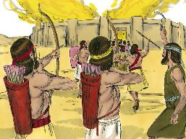
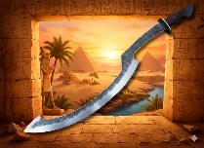
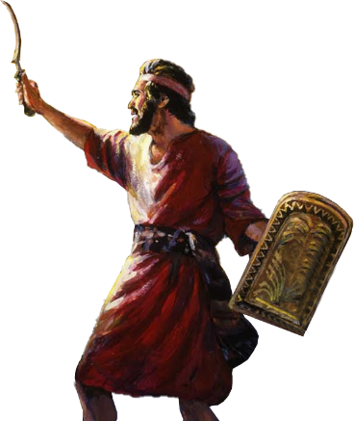
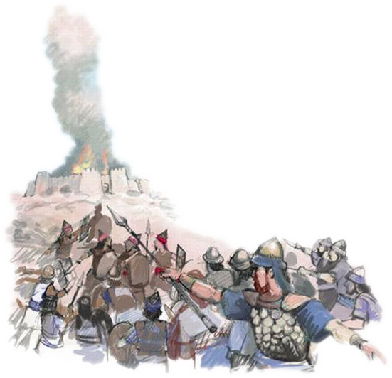
希望の門
主はヨシュアに言われた。「恐れてはならない。おののいてはならない。全軍隊を引き連れて アイに攻め上りなさい。アイの王も民も町も周辺の土地もあなたの手に渡す。」(ヨシュア記 8:1)
エリコの場合と同様に、神はヨシュアにアイに対する勝利を得るための戦略を与えました（ヨシュ 8:1-2）。
夜の間に、別同隊を町の背後に待ち伏せさせ、夜明けとともに軍勢はアイに接近した後、 前回のように、彼らの前から逃げたのです。
モーセがアマレク人に勝利するまで杖を掲げたように、ヨシュアは神の命令に従って「武器」（おそらくエジプト人が使用した 鎌剣）を掲げ、完全な勝利を得るまでそれを掲げ続けました （ヨシュ 8:18-22, 26）。
神は再び民に勝利を与えられました。アカ​​ンとその家族が処刑されたアコルの谷は、勝利への扉、すなわち「希望の扉」 （ホセ2：15）を開きました。
私たちが信仰によって神に赦しを求めるとき、神は私たちの罪をアコルに埋め、希望への扉を開いてくださいます。

Slide 12
ヨシュア記8:1～29を読んでください。 この物語は、神がいかにして私たちの 大失敗をチャンスに変えることが おできになるかについて、 どんなことを教 えていますか。

Slide 13

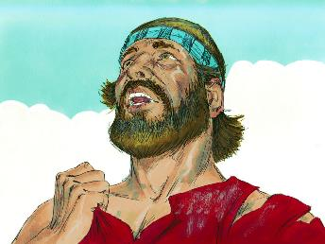
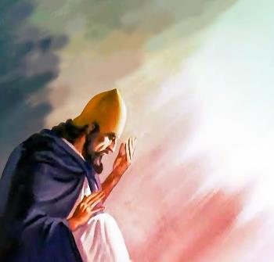
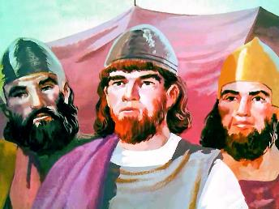
神の力の証人
ヨシュアは神に言った。「ああ、わが神、主よ。なぜ、あなたはこの民にヨルダン川を 渡らせたのですか。わたしたちをアモリ人の手に渡して滅ぼすおつもりだったのですか。 わたしたちはヨルダン川の向こうにとどまることで満足していたのです。 (ヨシュア記7:7)
ヨシュアと長老たちはアイでの敗北に落胆し、明らかに嘆き悲しんだ様子を見せた（ヨシュ7:6）。
ヨシュアは、イスラエルが40年間の放浪の間に繰り返し示したのと同じような不平を神に言います。「なぜ私たちを渡らせたのですか？私たちがヨルダンの向こう側で満足していたのならよかったのに…！」（ヨシュ7:7）
しかし、ヨシュアの心は砂漠のイスラエル人たちの心とは異なっていました。彼の不平は失望からではなく、異邦人の間で神の名が 辱められるのではないかという恐れから 生じたものでした（ヨシュ7:8-9）。
イエスは、神のご性質が不信者によって、神の民の行いによって解釈されることをはっきりと見抜いておられました。今日も私たちは、世界において神の証人であり 続けます。なんと偉大な責任でしょう！

Slide 14
申命記４章５～９節を読んでください。 イスラエルが世の人々に示した証と、 今日のセ ブンスデー・アドベンチスト としての私たちの証との間には、 どのような類似点が見出 せるでしょうか。

Slide 15

教会が最も恐れるべき影響は、公然たる反対者や 不信心者、冒涜者によるものではなく、キリストを 名乗る者たちの矛盾した態度にある。彼らこそが イスラエルの神の祝福を妨げ、教会に弱さを招き、 容易に拭い去ることのできない汚名を刻む者たちで ある…キリスト教は安息日に見せびらかし、聖所で 披露するためのものではない。それは週の毎日、 あらゆる場所のためのものだ。その要求は、工房でも、家庭でも、兄弟たちや世の人々との商取引においても、 認められ従わなければならない…」
EGホワイト (Conflict and Courage, April 23)（非公式訳）

